Slide 1
Teknik Penulisan Abstrak, Teknik Penulisan Artikel Hasil Kajian, dan Artikel Hasil Penelitian
Program Magister Bahasa dan Sastra Arab,
Fakultas Adab, UIN Yogyakarta

Slide 2
Apakah Karya Ilmiah Itu?
Makalah
Artikel Jurnal
Laporan Penelitian
Tesis

Slide 3

Jurnal Sebagai Wadah Publikasi Artikel
Jurnal ber-ISSN
Jurnal Baru Yang Terbitnya di bawah 4 Nomor
Jurnal Terindeks Sinta
https://sinta.ristekbrin.go.id/journals
Berbasis OJS (Online Journal System)
Jurnal Internasional Bereputasi:
Terindeks Scopus, WoS, Copernicus

Slide 4
Alur Publikasi Artikel di Jurnal Ilmiah
Penulis Mengirimkan Naskah Artikel Publikasi
Editor Membaca dan Menentukan Kelayakan Artikel: Reject atau Review
Reviewer meninjau (review) artikel dan memberi catatan revisi serta rekomendasi ke editor.
Editor mengirimkan hasil review ke penulis: accept, major revision, minor revision.
Penulis merevisi dan mengirimkan kembali ke editor
Editor menentukan: accept atau reject
Artikel

Slide 5
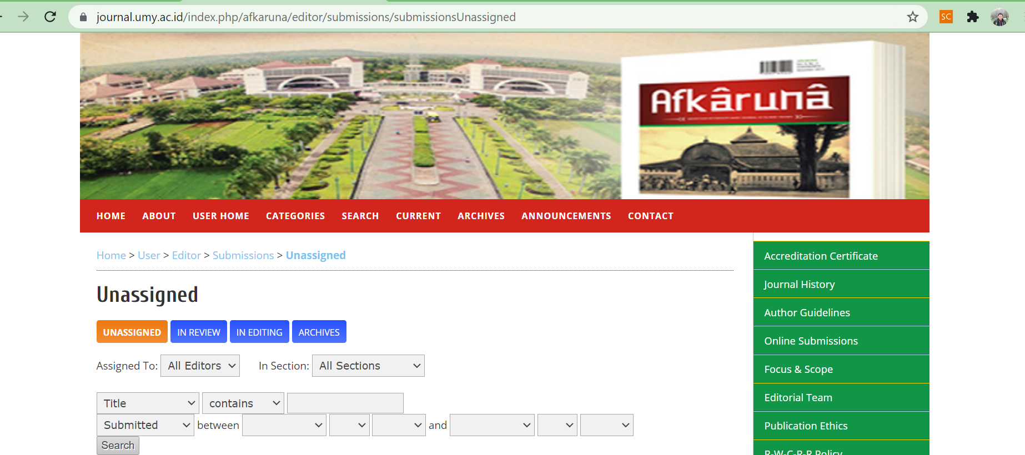
Alur Artikel Jurnal

Slide 6
Modal Intelektual apa yang diperlukan?
Critical, creative thinking
Komitmen, tekun dan fokus
Menawarkan ide dan/atau bukti baru, pemahaman alternatif atau mempersoalkan asumsi yang secara umum diterima luas
No more recycle of ideas

Slide 7
Langkah-Langkah apa saja yang diperlukan?
Menemukan Topik Penelitian
Dari Topik ke Pertanyaan Penelitian:
kajian pustaka, framing issues, dan ask the right questions
3. Dari Pertanyaan ke Problem Penelitian
4. Dari Problem ke Sumber-Sumber Penelitian
5. Membuat Klaim

Slide 8
Menemukan Topik
Dari Minat ke Topik:
Mulai dari apa yang menjadi minat atau ketertarikanmu, berdiskusi dengan orang lain, atau membaca informasi dari buku, internet, ensiklopedia, dan seterusnya
Dari Topik Yang Luas ke Topik Yang Fokus
Misalnya:
Kebebasan Kehendak dalam karya Tolstoy (topik)
Menjadi: Konflik antara kebebasan kehendak dan keterpaksaan dalam cerita tiga perang yang dilukiskan Tolstoy dalam Novel The War and Peace.

Slide 9
Dari Topik ke Pertanyaan
Dari Topik Yang Fokus ke Pertanyaan
Formulasikan dalam pertanyaan, dapat dimulai dengan pertanyaan jurnalistik seperti apa, siapa, kapan dan dimana, namun pada ujungnya fokuskan pertanyaan pada “bagaimana” dan “mengapa”.
Dari Pertanyaan ke Signifikansi: menjawab pertanyaan, lalu apa (so what?)
Tentang apa yang kamu tulis (saya menulis sebuah topik tentang)
Apa yang kamu tidak ketahui tentang tentang hal itu (karena saya ingin mengetahui bagaimana atau kenapa)
Kenapa kamu ingin pembacamu tahu dan peduli tentang hal itu? (untuk membantu pembaca agar memahami secara lebih baik tentang…)

Slide 10
Jenis-Jenis Pertanyaan
Pertanyaan Konseptual: What should we think? So what?
Pertanyaan Praktis: What should we do?
Pertanyaan Terapan: What must we understand before we know what to do?
Saya membahas topik X…,
karena saya ingin mengetahui bagaimana/kenapa/apakah Y (so what if you do?)
sehingga saya dapat membantu yang lain untuk memahami bagaimana/kenapa/apakah Z….

Slide 11
What makes a good thesis or question?
There is (almost) no intrinsically good or bad thesis/question. It all depends on who you are talking to.
Example:
“So far, Indonesian Islam has been classified into three different types. In this paper, I argue that there is, in fact, a fourth type.”
It should be new or controversial to the target audience
But it needs to be familiar enough that the audience can understand and care
Question to ask yourself: Is this only new/controversial for me, or for the audience as well?

Slide 12
What makes a good thesis or question?
A very good thesis/question is one with which you “insert yourself into a conversation”
Questions to ask yourself:
Who are my conversation partners?
What are they talking about at the moment?
What can my work contribute to ongoing theoretical or conceptual debates or problems?
Before writing your paper, familiarize yourself with current scholarship; often the same data can be used for different theses

Slide 13
Dari Pertanyaan ke Masalah Penelitian
Masalah Riset: Praktis dan Konseptual
1. Suatu situasi atau kondisi yang konsekuensi atau akibat yang ditimbulkannya membuat anda tidak bahagia atau dalam masalah.
2. Bentuk kondisi atau situasi itu dalam konteks masalah konseptual berkaitan dengan “ketidaktahuan” atau “ketidakpahaman”.

Slide 14
Dari Masalah ke Sumber-Sumber
Sumber Utama (Primary Sources)
Sumber Penunjang (Secondary Sources)
Sumber Tambahan (Tertiary Sources)

Slide 15
Cara Berinteraksi dengan Sumber-Sumber
Persetujuan Kreatif
Tawarkan bukti dukungan tambahan
Konfirmasi klaim yang tidak didukung dengan bukti
Aplikasikan klaim dalam konteks yang lebih luas
Ketidaksetujuan Kreatif
Kontradiksi
Kontradiksi Bagian-Keseluruhan
Kontradiksi Historis atau Perkembangan
Kontradiksi Sebab-Akibat
Kontradiksi Sudut Pandang

Slide 16
Membuat Klaim
Buat klaim, pendapat, atau sikap dalam sebuah isu atau kasus yang dibahas.
Klaim yang dibuat harus spesifik, singkat, biasanya tidak lebih dari satu kalimat.
Ganti kata-kata yang tidak jelas dengan kata-kata yang jelas dan ide yang tidak kurang jelas dengan memberi tambahan inforemasi.
Jangan sajikan fakta atau rencana penulisan.
Jelaskan signifikansi penelitian dan tulisan ilmiah anda.

Slide 17
Tema yang dipersempit (the narrowed subject):
Topik yang dibahas
Ide yang mengontrol tema pembahasan (controlling idea):
Klaim, pendapat, atau sudut pembahasan utama yang akan dibahas di sepanjangan karya ilmuah.
Thesis Statement:
The narrowed subject + controlling idea

Slide 18
Contoh Klaim
Narrowed Subject:
Pekerjaan saya di sebuah warung kopi
Controlling Idea:
Sangat buruk, dan kemudian mengubah hidup saya
Thesis Statement:
Pekerjaan saya di warung kopi sangat membosankan dan menyakitkan namun saya menjadi termotivasi untuk mengubah hidup saya.

Slide 19
Dari Klaim ke Argumen
Klaim:
Saya berpendapat atau mengklaim bahwa
Alasan:
karena alasan-alasan berikut ini.
Bukti:
yang berdasarkan pada bukti berikut ini
(Saya menyadari pertanyaan, keberatan, dan alternatif yang ada, dan saya meresponnya dengan argumen berikut ini)

Slide 20
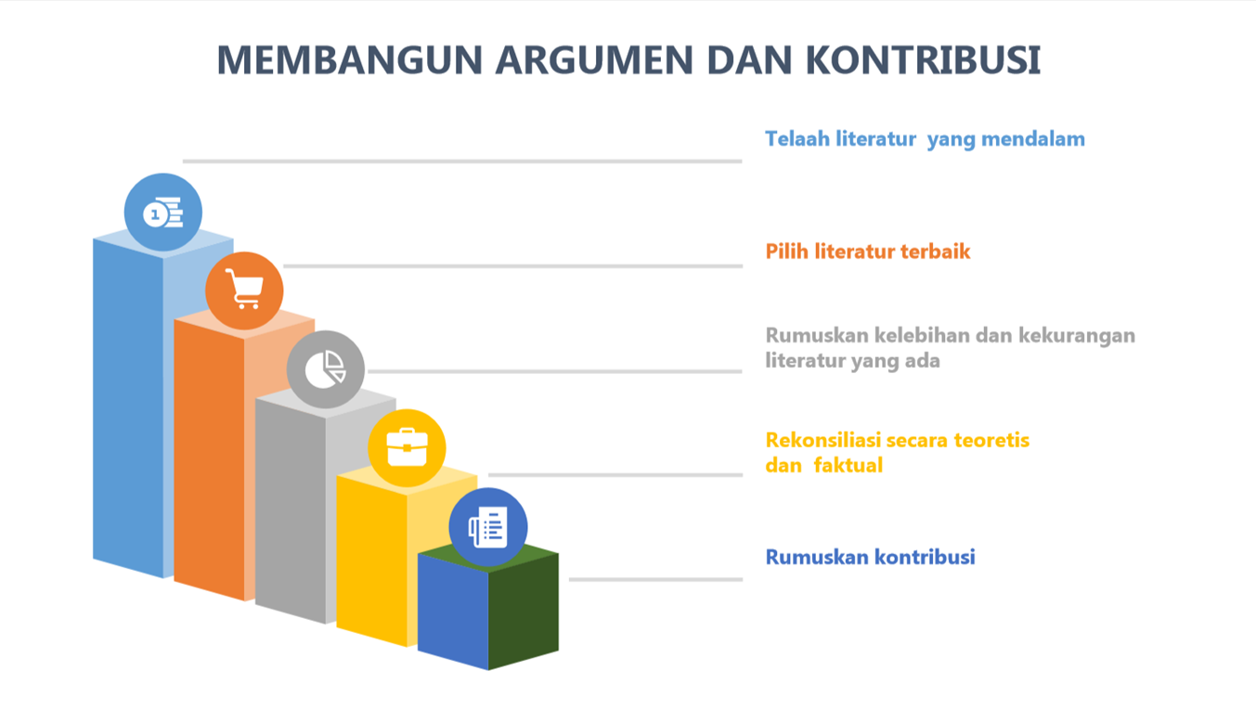
Membangun Argumen dan Kontribusi

Slide 21
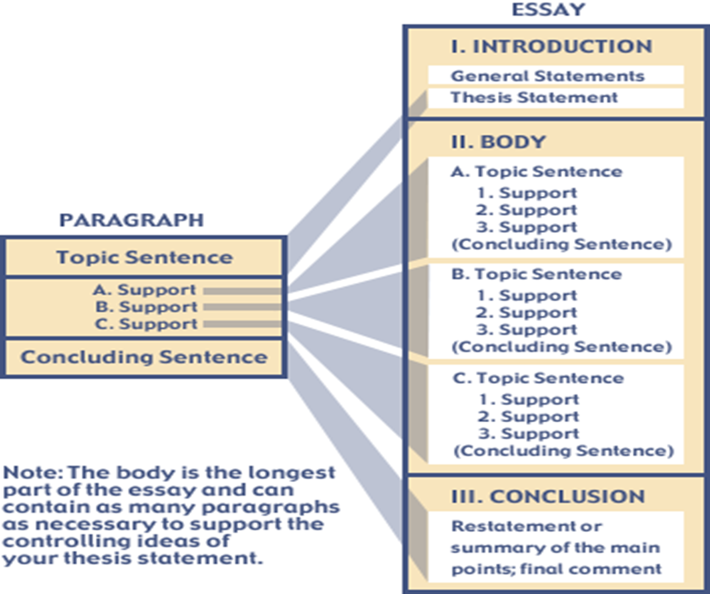
Kerangka Artikel Ilmiah

Slide 22
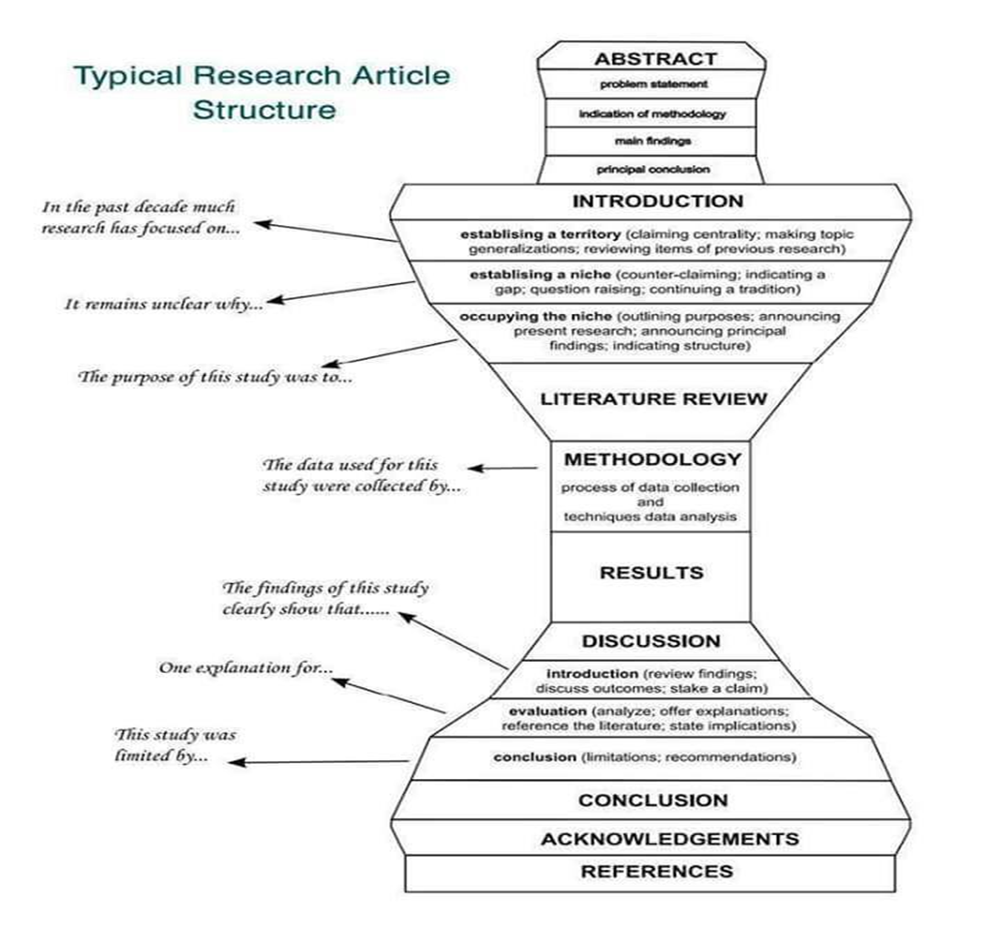
Struktur Artikel

